Slide 1
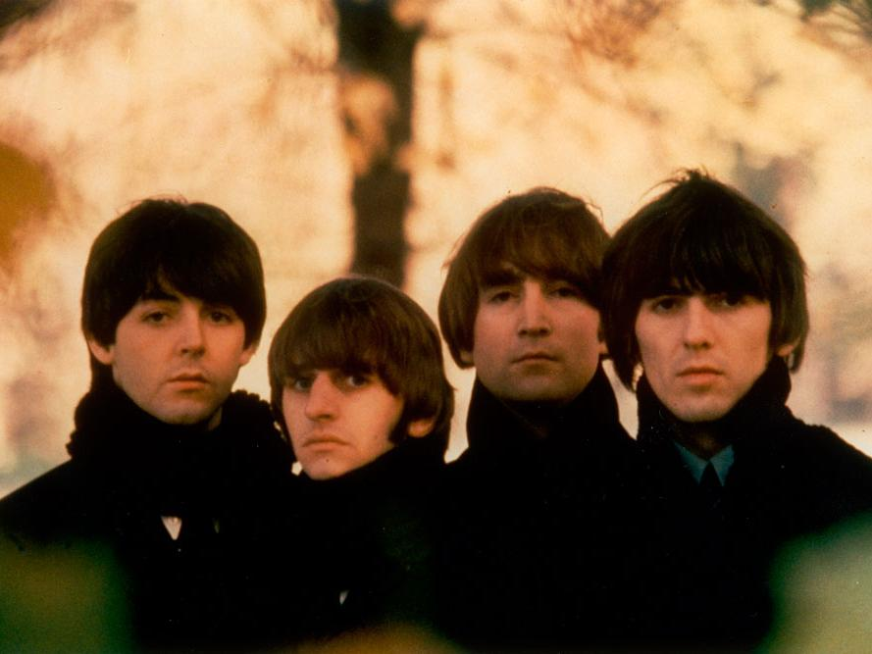
«The Beatles» - любовь моя!
ИИЦ – Научная библиотека представляет виртуальную выставку к Всемирному дню «Битлз»

Slide 2
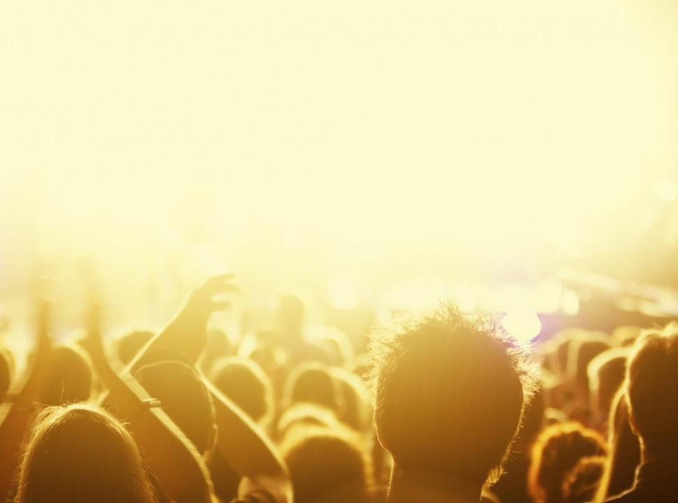
…Прошли десятилетия, но они по-прежнему с нами - да «The Beatles» никогда от нас и не уходили!
Каждый день практически в любой точке земного шара можно услышать эти незатейливые мелодии: из распахнутых окон, на улицах, с мерцающих экранов телевизоров. Загляните в книжные лавки, пройдитесь по магазинчикам, торгующих музыкальными товарами и дисками… К годовщине любого события, так или иначе связанного с «The Beatles», появляется много новых материалов о творчестве легендарной группы.

Slide 3
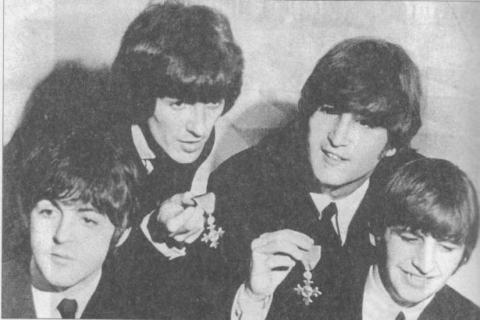
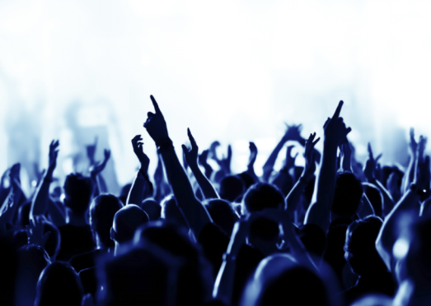
Место действия - Ливерпуль, порт важного промышленного значения, расположенный на северо-западе Англии. В его пригородах полно мальчишек с гитарами в руках.
Среди них – Джон Леннон, Пол Маккартни, Джордж Харрисон, Ринго Старр. Каждый из них поклоняется заокеанским звездам рок-н-ролла.
Никто из них не знает, что в недалеком будущем их квартет назовут «феноменом нашего времени» и «музыкальным восьмым Чудом Света».

Slide 4
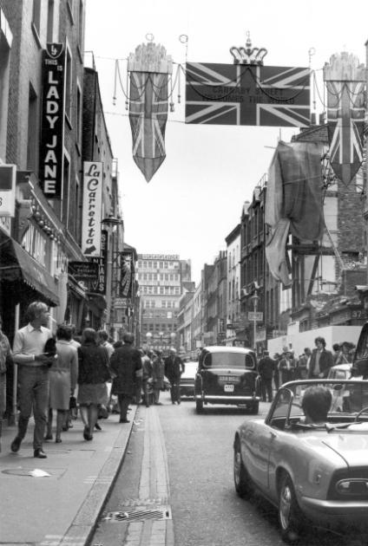
Все «битлы» происходили из рабочих семей, в которых знали цену хлеба, не всегда имевшегося вдоволь. Их родители были обычными рядовыми членами британского общества – прислугой на корабле и кондуктором в автобусе, официантом и мойщиком посуды в ресторане, токарем и продавцом в магазине, акушеркой и безработной. Совсем ничего из ряда вон выходящего. Но именно эти рабочие парни, настоящие ливерпульские пролетарии, совершат революцию в современной рок-музыке и навсегда останутся в сердцах миллионов людей нашей планеты.

Slide 5
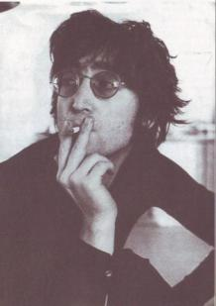
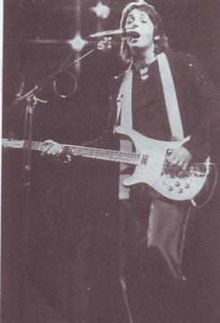
Джон Леннон родился 9 октября 1940 года. Мальчика воспитывала тетя Мими, сестра матери.
Его первая гитара была подарена матерью, поощрявшей увлечение сына музыкой.
Сам Леннон говорил: «Ничто меня по-настоящему не захватывало, пока я не услышал Элвиса».
Следуя своему влечению, Джон организовал свою первую группу «The Quarrymen».
Пол Маккартни родился 18 июля 1942 года. Пол рано лишился матери, и единственное, что отвлекало мальчика от горя, была музыка.
Встреча Джона Леннона и Пола Маккартни была совершенно случайной, когда Пол со своим другом пошел посмотреть на выступление «The Quarrymen».
Случайная встреча в итоге подарила миру одну из величайших групп.

Slide 6
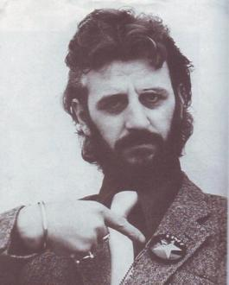
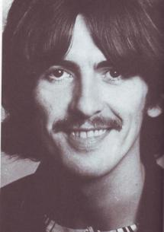
Ринго Старр (настоящее имя Ричард Старки) родился 7 июля 1940 года. Когда Ринго было три, отец оставил семью, а мать повторно вышла замуж. Об отчиме Ринго отзывался тепло. Именно отчим купил для Ринго ударную установку.
Вначале Ринго играл в группе Рори Сторма. На гастролях этой группы в Гамбурге Ринго и встретился с The Beatles.
Джордж Харрисон родился 25 февраля 1943 года и был младшим ребенком в семье.
Мать и отец поддерживала его увлечение музыкой. С Полом Маккартни Джордж познакомился задолго до того, как они начали играть в одной группе. Пол уговорил Джорджа прийти на концерт «The Quarrymen», после которого и состоялось знакомство с Джоном.

Slide 7
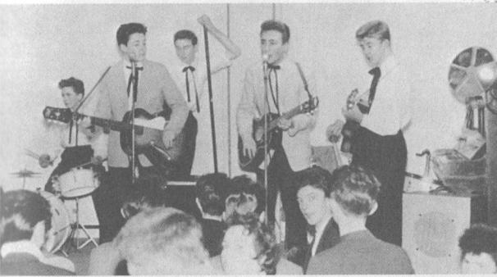
В 1955 году Джон Леннон собирает в школе ансамбль «The Quarrymen» («Ребята из карьера»), в 1956 году знакомится с Полом Маккартни, который в 1958 приводит Джорджа Харрисона. Ринго Старр присоединится к группе только в 1962 году.
Самая ранняя фотография группы была снята в 1956 году в Ливерпульском церковном танцевальной зале. Пол (слева в пиджаке) и Джон (поет у микрофона) запечатлены на ней в составе «The Quarrymen».

Slide 8
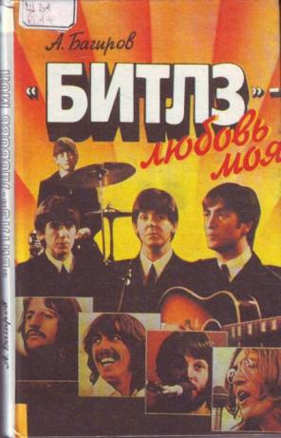
«В 1959 году мы стали называться «Johnny and the Moondogs» («Джонни и Лунные псы») - это было трио в составе Пол, Джордж и я, - вспоминал Джон Леннон, - мы сделали даже запись на радио, однако без каких либо результатов. Позднее, через год, мы организовали новую группу The Beatles».

Slide 9
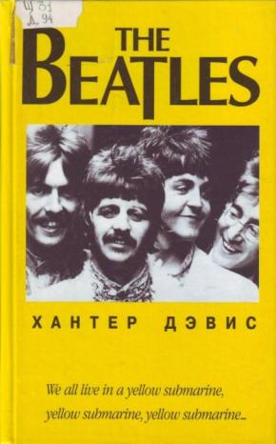
Согласно воспоминаниям участников группы, автором названия группы считается Леннон, который был увлечен идеей придумать название, имеющее одновременно разные значения. За пример была взята группа The Crickets («сверчки» и «крикет» - спортивная игра).
«Однажды я сидел дома, - вспоминает Леннон, - размышляя о том, что название «Крикетс» как нельзя лучше подошло бы именно английской группе. И тут мне пришло в голову слово “beetles” (“жуки”). Я в шутку решил написать его как “BEAtles” (гибрид слов “beetle” – жук, и “to beat” - ударять), чтобы намекнуть на связь с бит-музыкой».

Slide 10
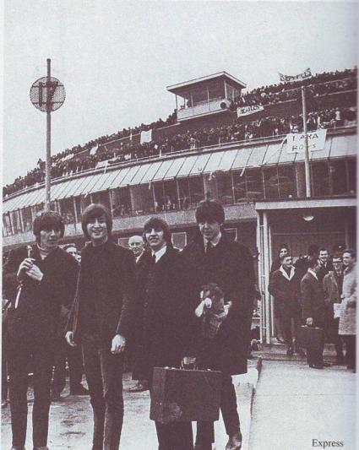
1965 год, отъезд на Багамы.
Они завоевали известность и любовь чуть ли не за один день. Прошло еще немного времени, и их песни слушали практически миллиарды. Во всяком случае, сейчас общеизвестно, что «The Beatles» подарили ним почти двести популярнейших песен, которые человечество не забудет, пока на земле хватит воздуха, чтобы напевать их мелодии.

Slide 11
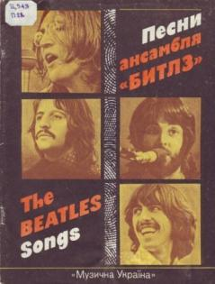
Битломания охватила Британские острова в октябре 1963 года.
В каждой стране наблюдались одни и те же сцены массового помешательства. И касалось это не только подростков: люди разных возрастов и разного интеллектуального уровня были втянуты в этой действо.
Брайн Эпстайн – менеджер группы - признавался, что совершенно не был готов к такому повороту событий.

Slide 12
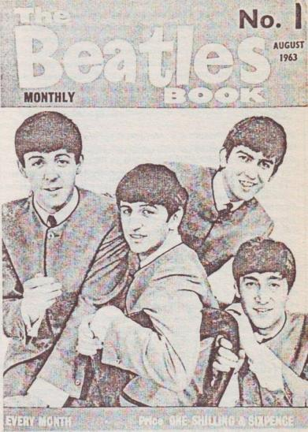
Печатные издания, ранее игнорировавшие группу, теперь сражались за их внимание.
Каждый хотя бы мало-мальски известный журналист сражался за интервью с ними, ожидая по несколько часов перед дверями их гримерной и надеясь урвать хоть бы пару слов.
В августе 1963 года был выпущен первый выпуск «The Beatles Monthly» - журнала британского фан-клуба. Всего до декабря 1963 года вышло семь номеров. В 1980-х снова стали выходить ежемесячные факсимильные издания.

Slide 13
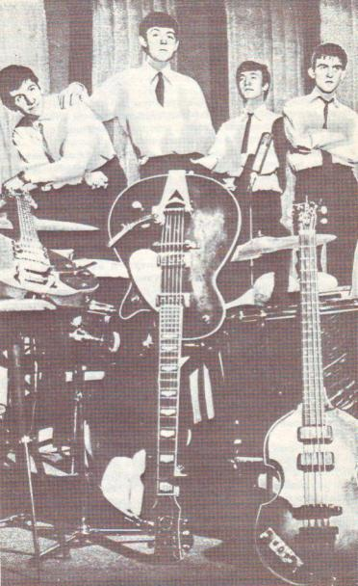
В 1963 году пластинки «The Beatles» продержались на пике британского хит-парада в течение тридцати семи недель.
Подводя итоги опросов за год английский музыкальный журнал «New Musical Express» признал «The Beatles» лучшей группой мира. Они набрали 14 666 голосов (для сравнения, американская группа занявшая второе место набрала всего лишь 3 232 голоса).
Их синглы – «She loves you» и «I want to hold your hand» - были признаны самыми продаваемыми, с общим тиражом два миллиона пятьсот пятьдесят тысяч.

Slide 14
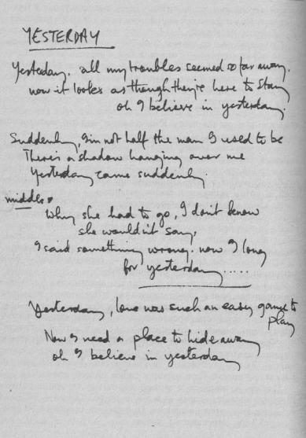
Как легендарный Орфей оживлял своей музыкой камни, так простые парни из рабочего предместья Ливерпуля заставляли таять сердца всех людей, которые хоть раз слышали песни «The Beatles».
И, конечно, жаль, что великолепная четверка прекратила свое существование в расцвете своих творческих сил и планов.
Музыкальное наследие «The Beatles», которое все еще пополняется настоящим творчеством бывших участников группы, чрезвычайно велико. И прекрасно. Оно никогда не будет забыто. Об этом говорит огромная популярность «The Beatles» и в настоящее время.

Slide 15
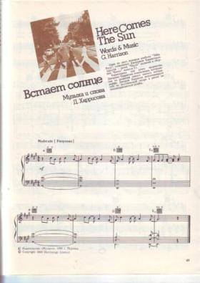
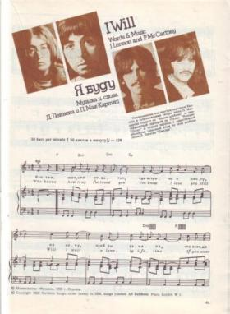
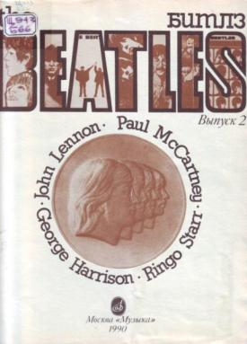
Очень хорошо сказал известный композитор Геннадий Гладков: ”Надо показывать лучшие фильмы, надо выпускать лучшие книги, надо приглашать лучшие группы, как и в свое время нужно было приглашать «The Beatles»”.

Slide 16
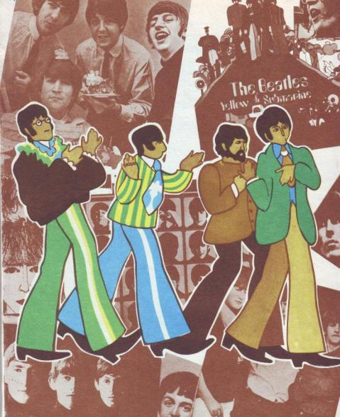
До сих пор мы с удовольствием ворошим страницы старых и новых газет и журналов, чтобы который раз воскресить в памяти историю, жизнь и творчество битлов, покоривших своей музыкой и песнями весь мир, сумевших сблизить всех людей нашей планеты и тем самым внести свой личный вклад в дело братства и дружбы между странами и народами, что сейчас просто необходимо всем нам!

Slide 17
Список использованной литературы:
The Beatles. Песни и комментарии [Ноты] / сост. Д. П. Ухов . Выпуск 2. - М.: Музыка, 1990. - 64 с.
Багиров, А. «Битлз» - любовь моя! [Текст] / А. Багиров. - Минск : Парус, 1993. - 208 с.
Бровко ,В. Л. «Битлз» на уроках сольфеджио [Ноты] / В. Л. Бровко. - СПб.: Композитор, 2004. - 40 с.
Дэвис, Х. The Beatles [Текст] / Х. Дэвис. - Мн : Попурри, 2000. - 560 с. (+40 с. вкл.)
Лирика Битлз [Ноты] / сост. А. Гаврилов. - Л.: Советский композитор, 1991. - 62 с.
Песни ансамбля «Битлз» [Ноты] / сост. В. М. Мирошниченко. - Киев : Музычна Украйина, 1990. - 87 с.
Сидорович ,Д. Е. Великие музыканты XX века [Текст] / Д. Е. Сидорович. - М.: Мартин, 2003. - 512 с. [24] л., ил.

